Slide 1


2023 AADT TEAM AIU
ORIENTATION
아주대학교 교통시스템공학과 AADT 1팀 AIU(아이유)
노치우, 백승훈, 이현성, 김정엽, 신민제

Slide 2
CONTENTS
CHAPTER 1
CHAPTER 2
CHAPTER 3
CHAPTER 4
Introduction of Mento
Portfolio
Study
AI Issue

Slide 3

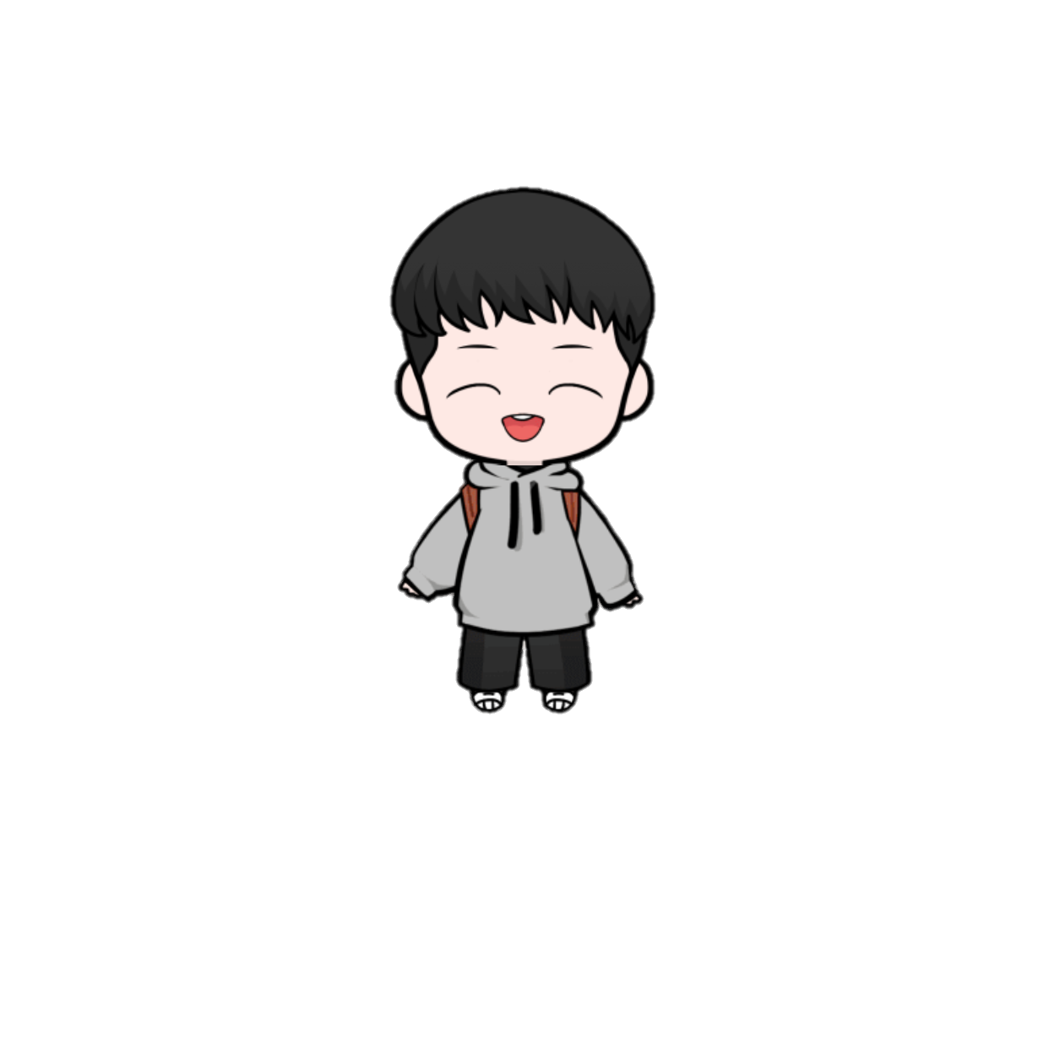
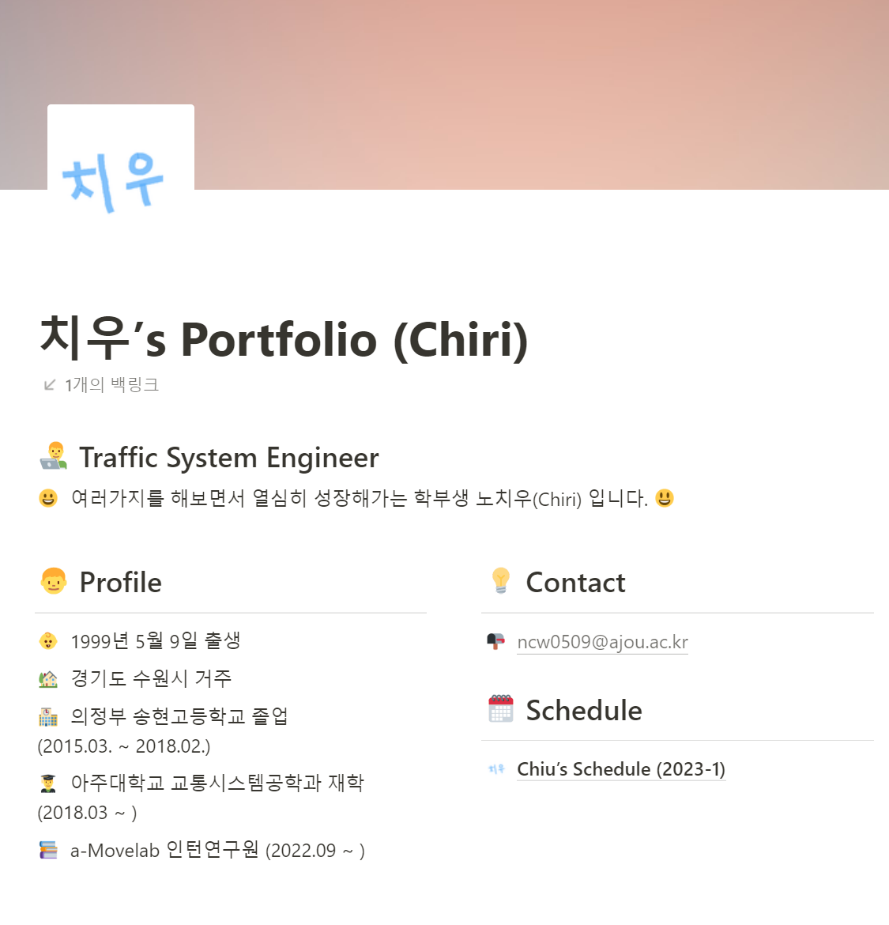





2023 AADT
TEAM AIU ORIENTATION
Introduction of Mento
Mento
Portfolio
이름 : 노치우
학년 : 4학년
학번 : 18학번
소속 : 인턴 연구원
2018.03 ~ : 아주대학교 교통시스템공학과 재학
2021.03~06 : 인턴
2022.07~08 : 인턴
2022.09 ~ : 인턴 연구원

Slide 4

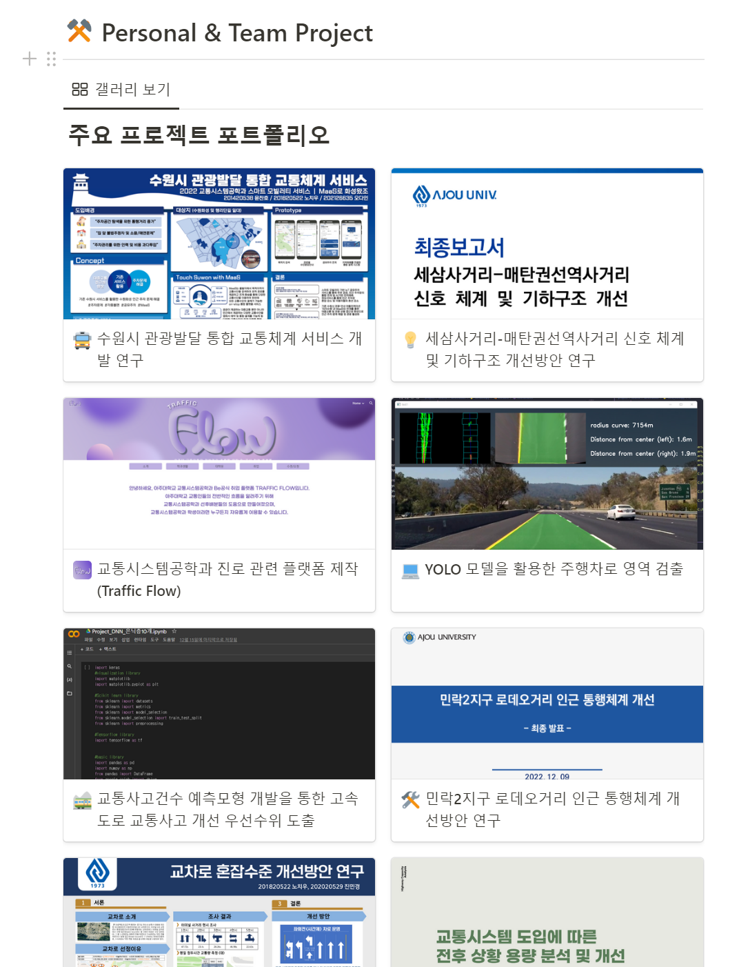

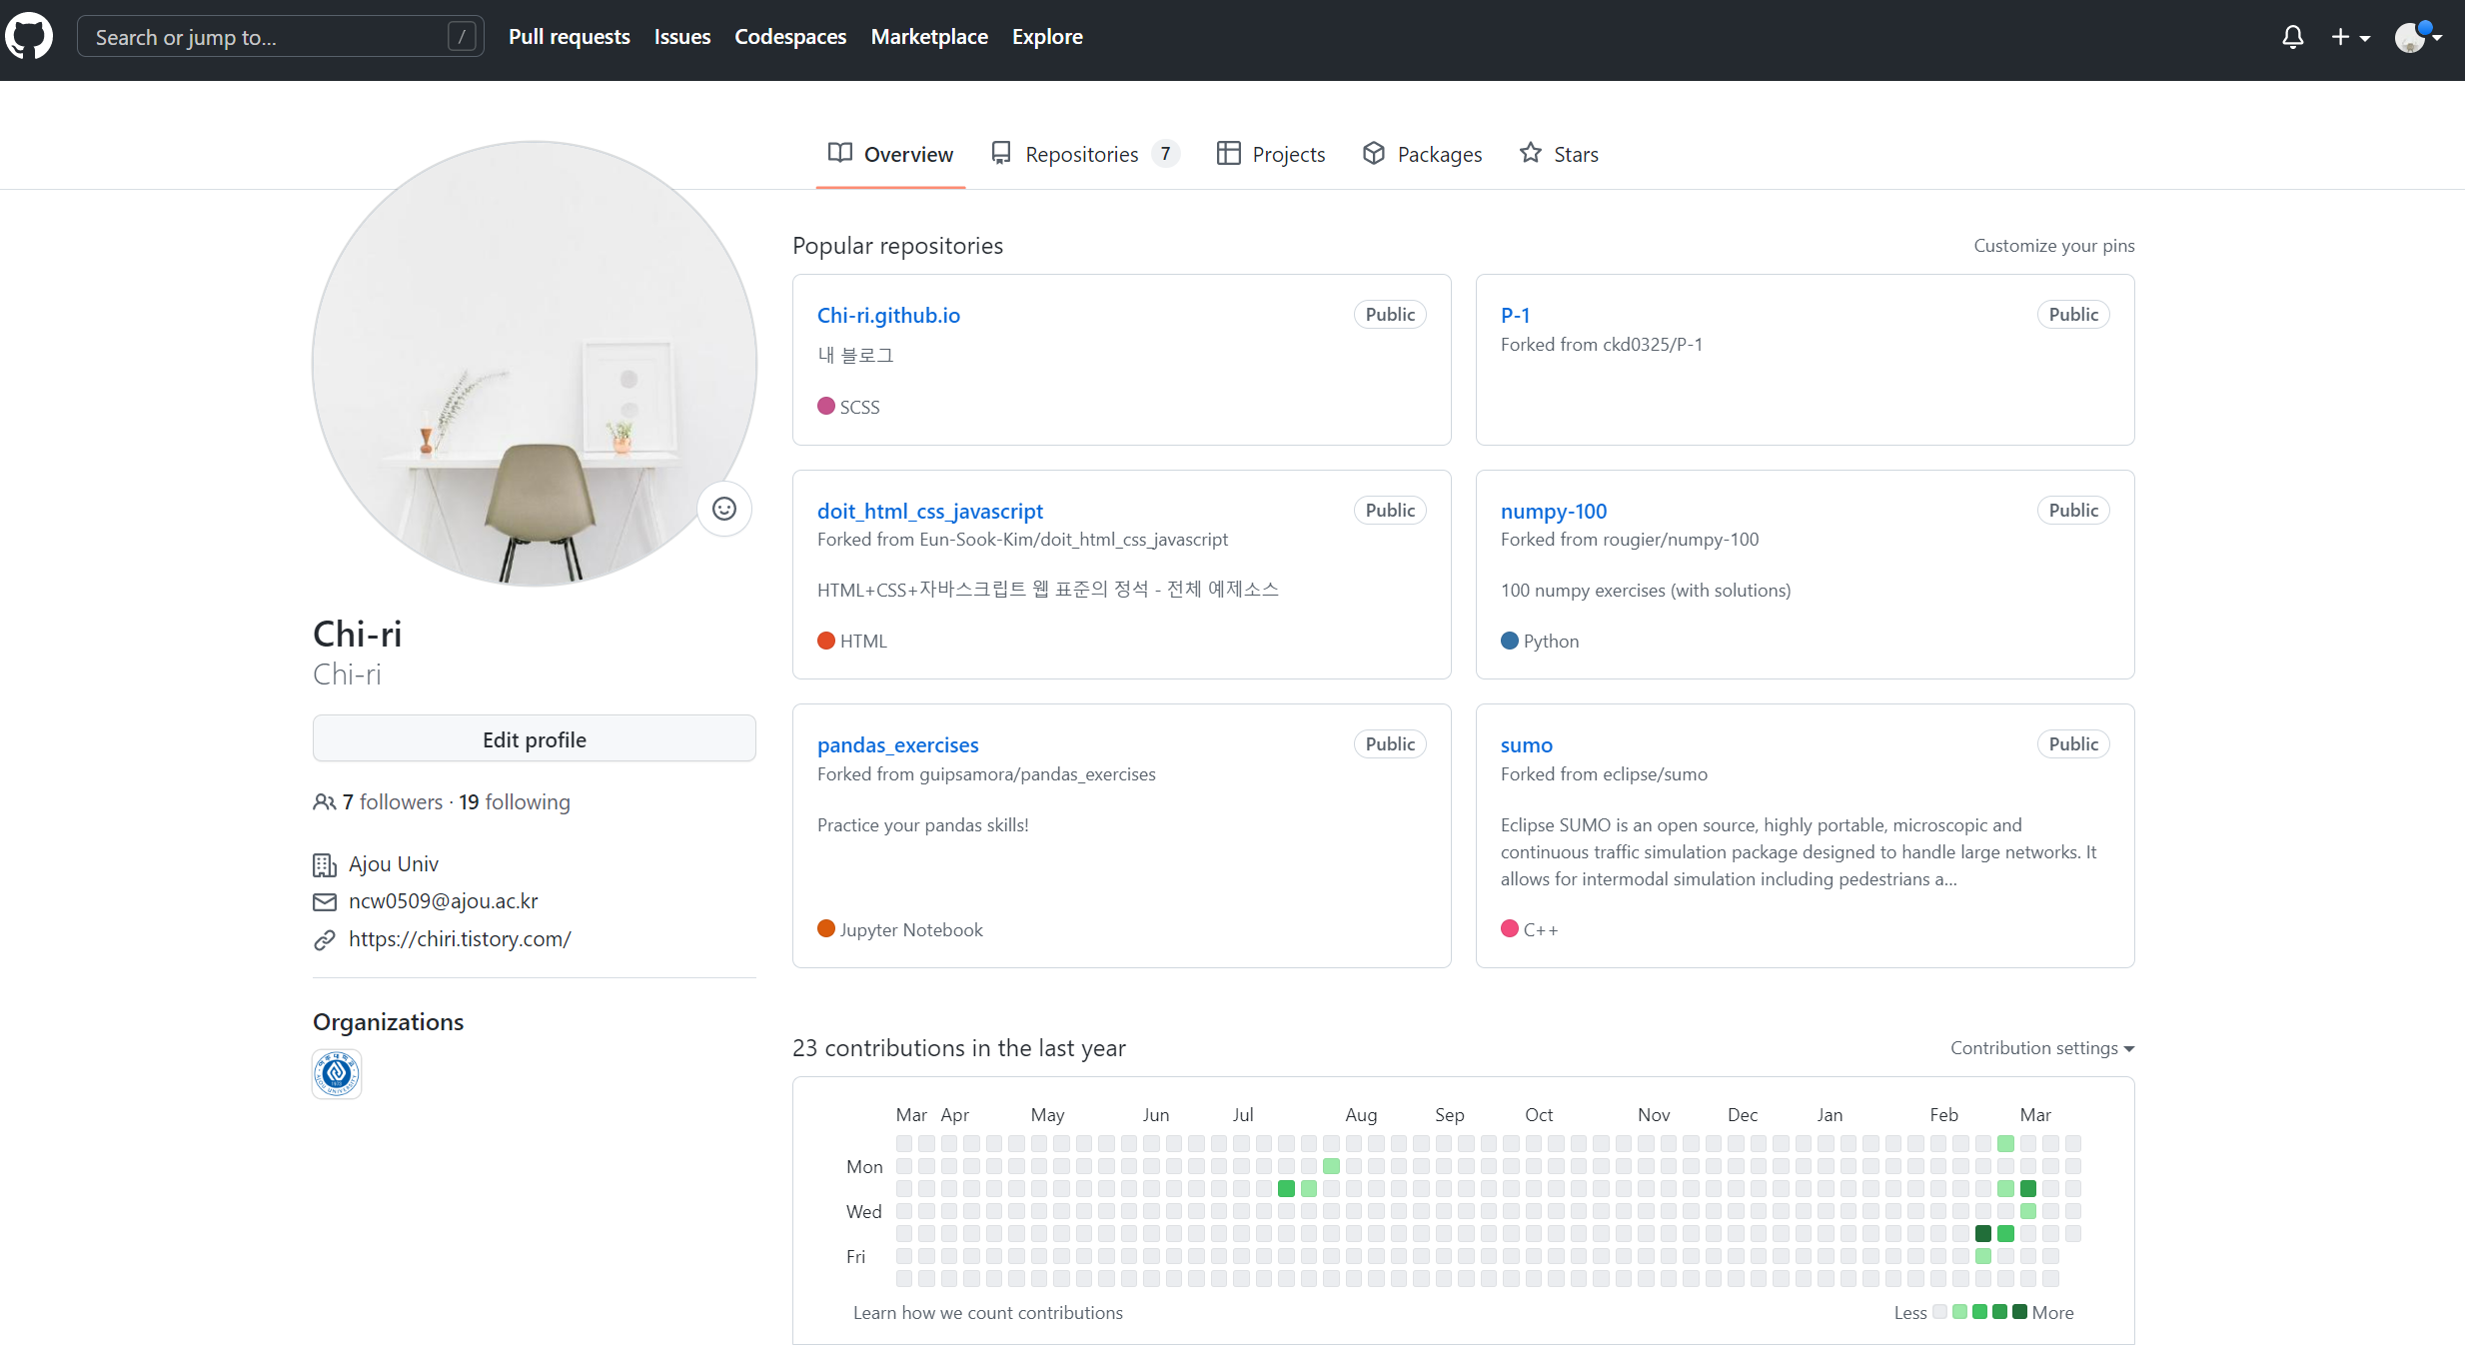
2023 AADT
TEAM AIU ORIENTATION
Portfolio
Notion
Github
프로그래밍을 다루는 사람들의 기본 소양
나만의 홈페이지

Slide 5
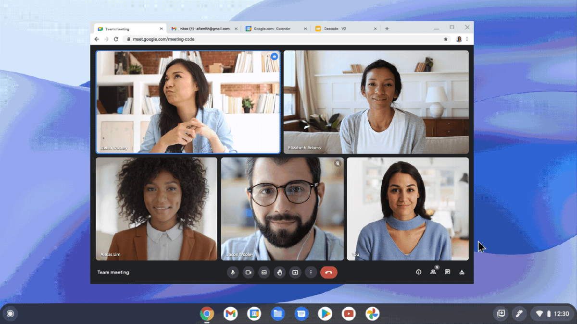

2023 AADT
TEAM AIU ORIENTATION
Study
Study Platform
Study Details
부스트코스 과제 리뷰와 AI 관련 이슈를 다룰 예정
- 월 ~ 토 : 이버 부스트코스 강의 수강 및 과제 수행
- 일 : 매주 일요일 21시 Google Meet로 팀 스터디 진행
=> 부스트코스 과제 토론(멘티), AI 관련 이슈 발표(멘토)
AI 관련 이슈는 주변에서 쉽게 접할 수 있는 주제로 다루려 합니다.
- 인공지능 융합전공 / 관련 기업 채용정보 등등
모두 다 부족한 실력을 가지고 있습니다.
이때 부끄러워 하지 않고 적극적으로 임하는 사람이
실력이 늘어요! 꼭 적극적으로 많이 질문하세요!!!
Google Meet & Calender로 매주 스터디 진행

Slide 6
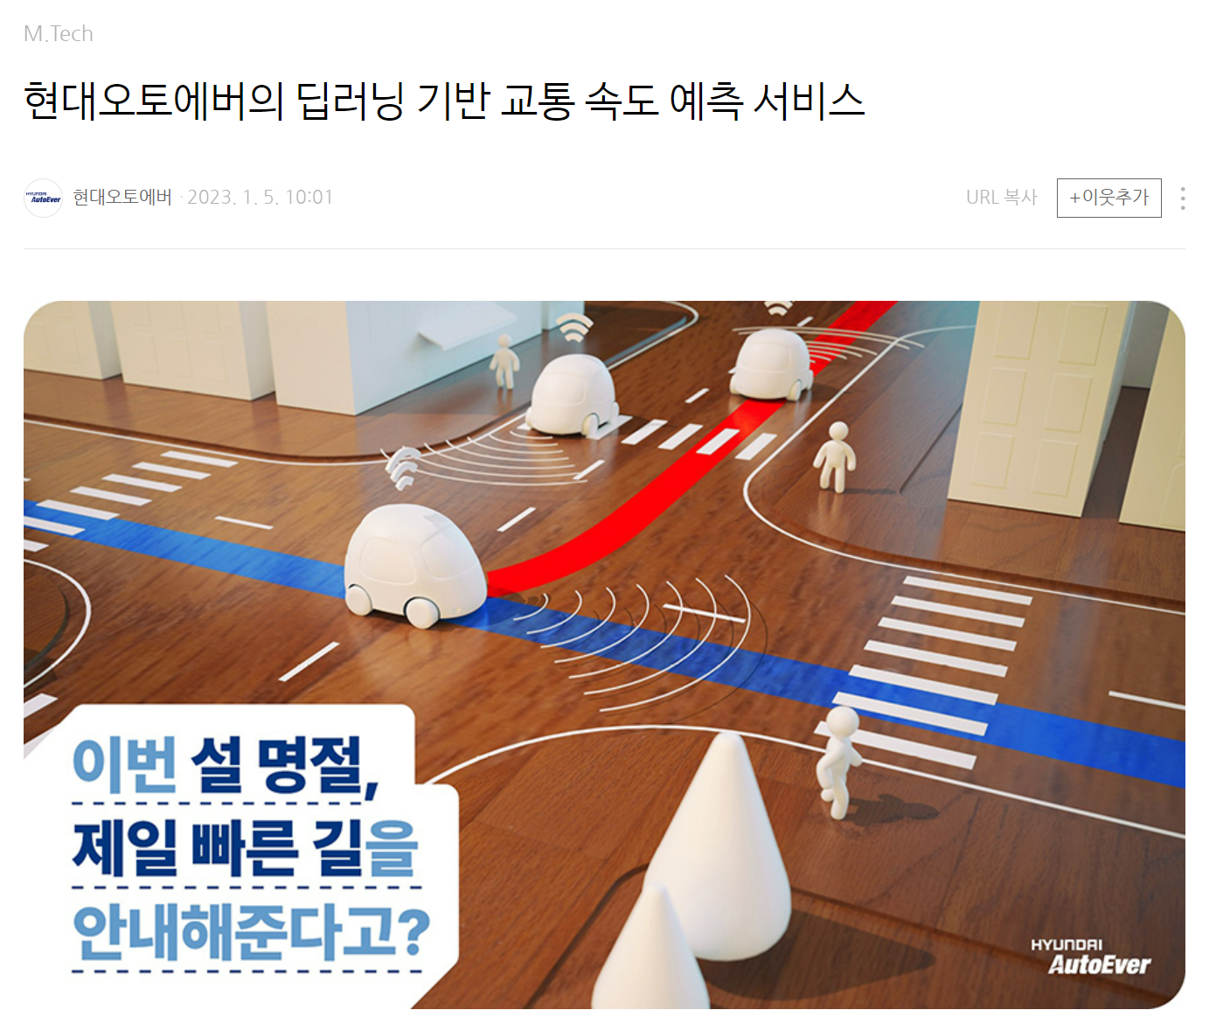
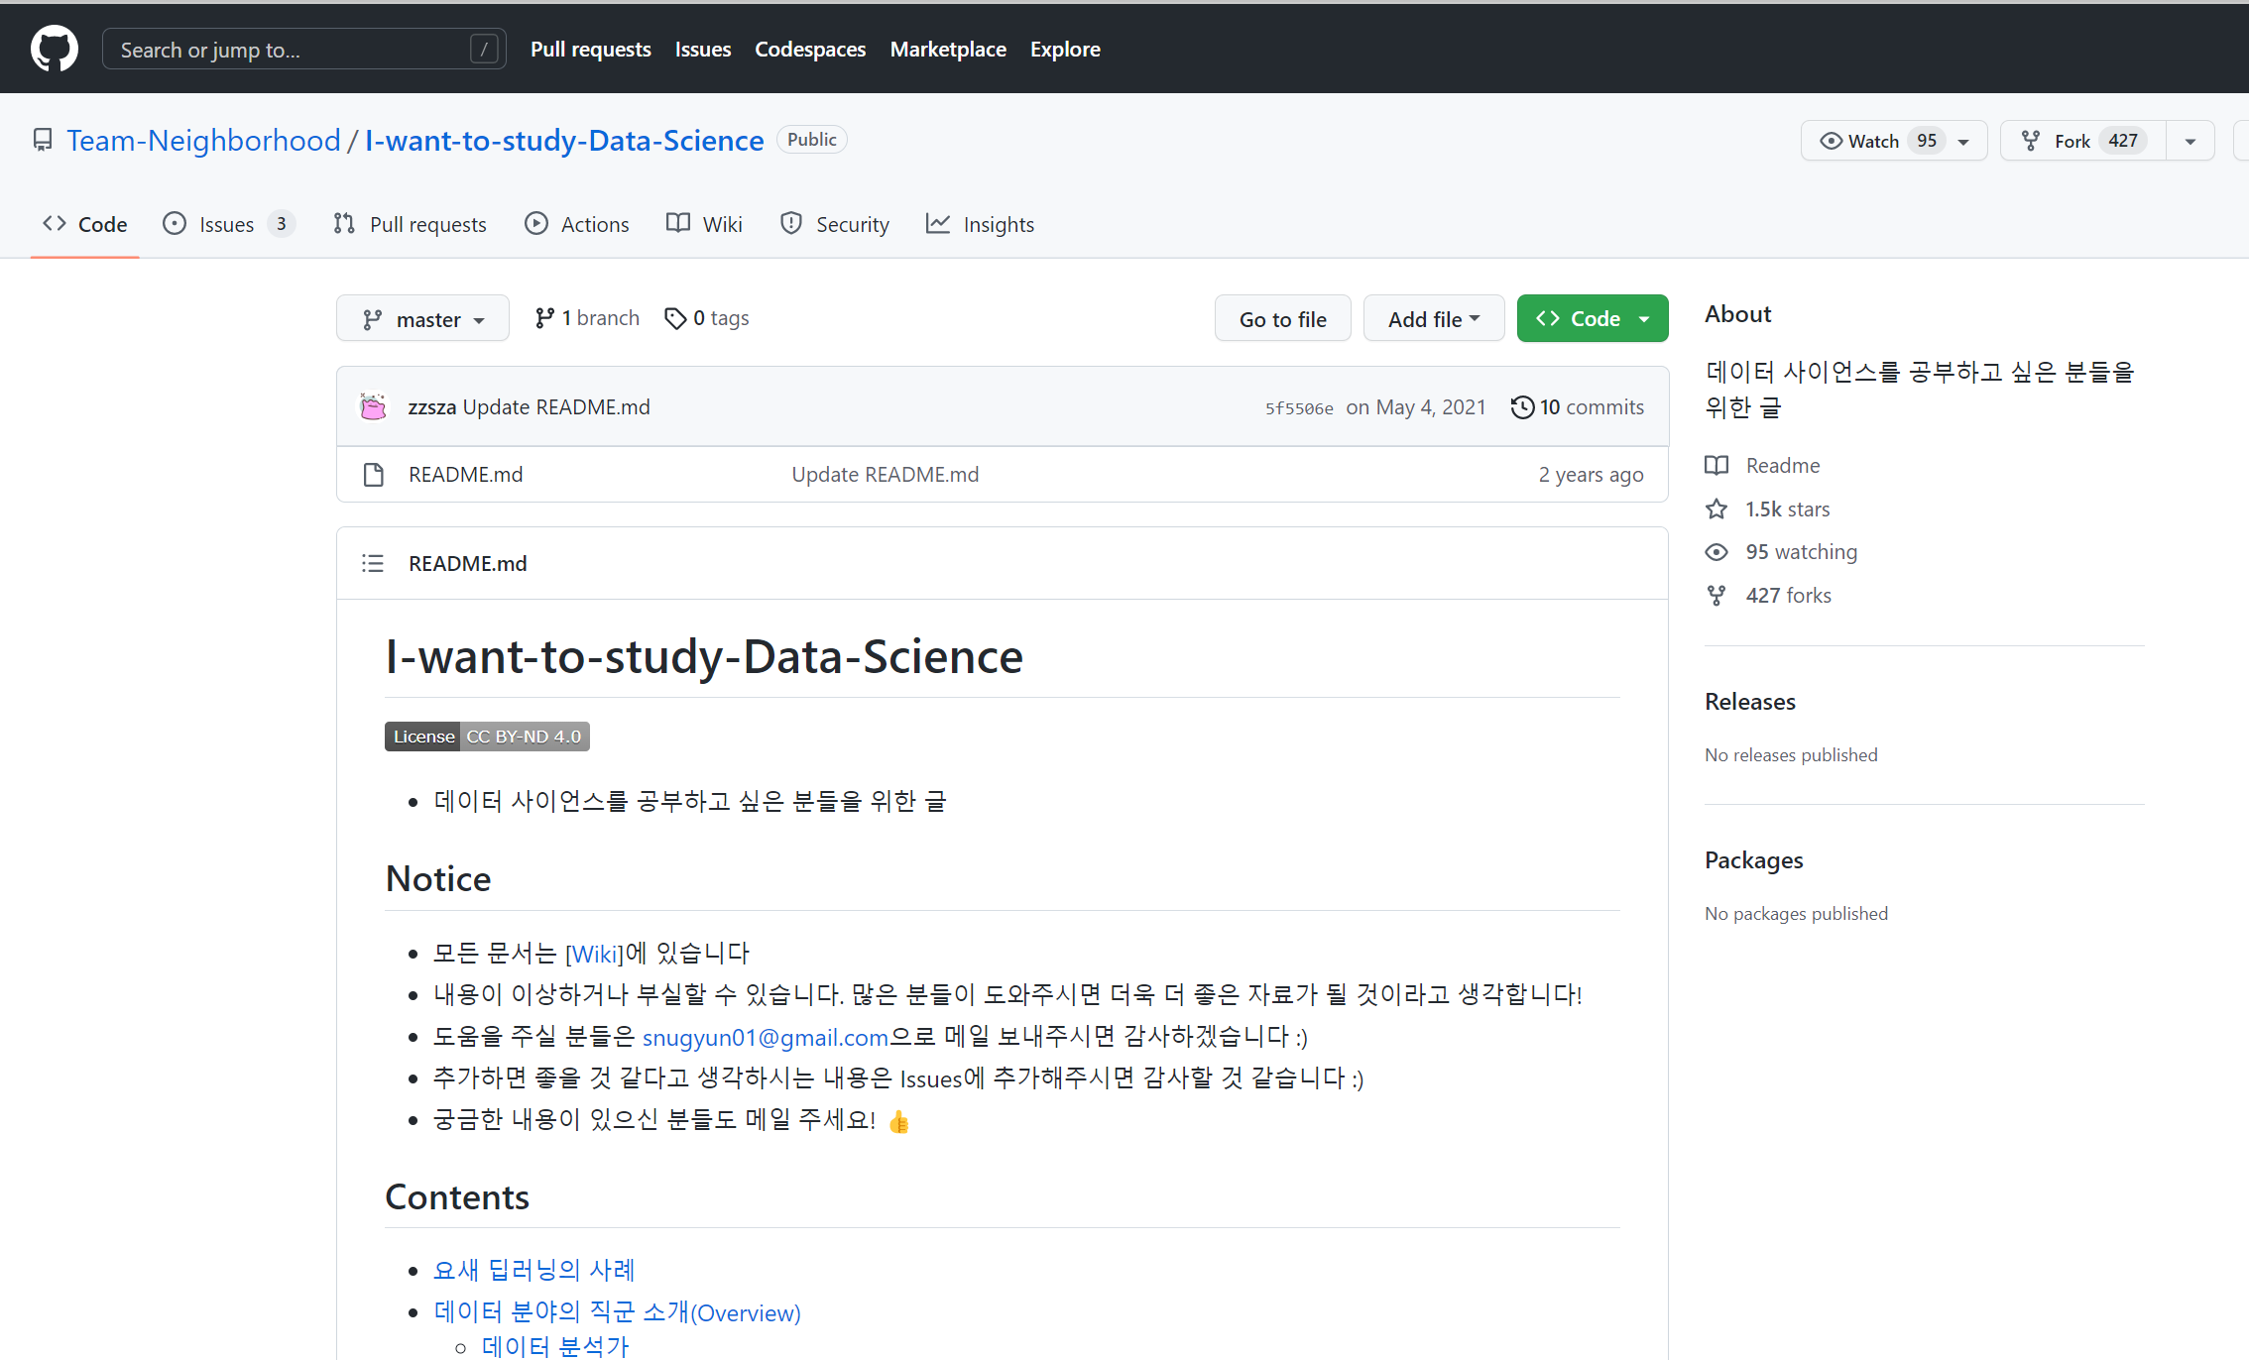
2023 AADT
TEAM AIU ORIENTATION
AI Issue
현대 오토에버
Data Science Info
https://blog.naver.com/hyundai-autoever/222974871224
https://github.com/Team-Neighborhood/I-want-to-study-Data-Science

Slide 7
THANK YOU
발표를 들어주셔서 감사합니다.

